Slide 1
آماده سازی زخم با استفاده از چارچوبTIME
راهنمای پایه برای پرستاران
دکتر مژگان لطفی
استاد،گروه پرستاری داخلی جراحی و اتاق عمل
معاون آموزشی گروه مدیریت و مراقبت زخم دانشگاه علوم پزشکی تبریز

Slide 2
مقدمه و بیان اهداف
آماده سازی زخم یک مرحله حیاتی در فرآیند بهبودی است که از طریق یک رویکرد سیستماتیک مدیریت زخم ترمیم زخم را تسریع می کند.
هدف: ایجاد یک محیط مناسب برای حمایت از فعالیت های پیچیده ترمیم زخم.
شامل: حذف بافت مرده، مدیریت عفونت و التهاب، دستیابی به تعادل در سطوح رطوبت وکمک به رشد بافت جدید است.
پیامد:تسریع در بهبودی زخم و به حداقل رساندن خطر عوارضی مانند عفونت یا زخم‌های مزمن غیرقابل التیام
با پایبندی به پروتکل‌های مبتنی بر شواهد مانند چارچوب TIME، متخصصان مراقبت‌های بهداشتی می‌توانند اطمینان حاصل کنند که هر یک از جنبه‌های مراقبت از زخم مورد توجه قرار می‌گیرد و منجر به نتایج بهتر و کیفیت زندگی بیمار می‌شود.

Slide 3
اهمیت آماده سازی بستر زخم در روند بهبودی
پایه و اساس بازسازی و ترمیم بافت را ایجاد می کند.
حذف موانع بهبودی مانند بافت‌های تخریب‌شده، بار میکروبی بیش از حد و ترشحات مضر است.
تعادل ریزمحیط زخم(سطوح رطوبت، تعادل pH، دما، سطح اکسیژن و حضور سلول‌ها و مولکول‌های مختلف درگیر در روند بهبودی)، در نتیجه تسهیل پیشرفت مراحل بهبودی شامل: التهاب، تکثیر و نهایت بلوغ است.
با مدیریت دقیق بستر زخم، درمانگران می توانند به طور قابل توجهی بار میکروبی را کاهش دهند و شرایط تشکیل بافت گرانوله و اپیتلیال را فراهم نمایند.
مطالعات نشان داده است که آماده‌سازی موثر بستر زخم می‌تواند منجر به بهبود نرخ بهبود، کاهش زمان بهبودی و بهبود نتایج بیمار شود.

Slide 4
طبقه بندی زخم فشاری

Slide 5
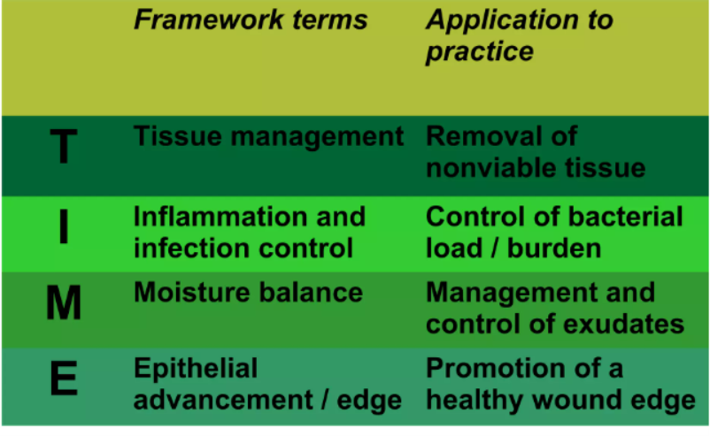
چارچوب T.I.M.E. برای آماده سازی بستر زخم
Notes:
TIME-RS_R - Repair/Regeneration: Focusing on tissue regeneration and repair.• S - Social Factors: Considering the patient's overall health, lifestyle, and social factors that might impact wound healing

Slide 6
چارچوب TIME یک مدل جامع ارائه می‌کند که این اجزا را یکپارچه می‌کند و محیطی را برای بهبود کارآمد و مؤثر زخم ایجاد می‌کند.

Slide 7
اهمیت از بین بردن بافت غیر زنده
مدیریت بافت
T
بافت مرده (نکروزه یا اسلاف) می تواند با نگهداری باکتری ها و افزایش خطر عفونت، روند بهبود طبیعی زخم را مختل کند.
بافت مرده مانعی فیزیکی برای رشد بافت جدید ایجاد می‌کند و مانع رسیدن فاکتورهای رشد لازم برای ترمیم زخم می شود.
منجر به افزایش پاسخ التهابی شود، که ممکن است فاز التهابی ترمیم را طولانی کند و از پیشرفت به مرحله تکثیر که در آن بافت جدید تشکیل می شود، جلوگیری کند.
بنابراین، دبریدمان، فرآیند برداشتن بافت‌های مرده، ضروری است، زیرا به کاهش بار میکروبی، کاهش پاسخ التهابی و ایجاد یک بستر زخم تمیز که منجر به تشکیل بافت گرانوله می‌شود، کمک می‌کند.

Slide 8

تکنیک های دبریدمان
مدیریت بافت
دبریدمان یک تکنیک مهم در مدیریت بافت، برای برداشتن بافت مرده از بستر زخم است.
روش های مختلفی برای دبریدمان وجود دارد که هر کدام بر اساس ویژگی های زخم و وضعیت کلی بیمار انتخاب می شوند.
دبریدمان اتولیتیک از فرآیندهای آنزیمی خود بدن برای تجزیه بافت مرده استفاده می کند، که اغلب توسط پانسمان های نگهدارنده رطوبت تسهیل می شود.
دبریدمان آنزیمی شامل استفاده از مواد موضعی حاوی آنزیم‌های پروتئولیتیک برای هضم انتخابی بافت نکروزه است.
دبریدمان مکانیکی با استفاده از پانسمان های مرطوب به خشک، شستشو یا دکسترانومرها برای حذف فیزیکی بافت مرده انجام می شود
دبریدمان جراحی مناسب ترین روش است که از چاقوی جراحی یا قیچی برای بریدن بافت نکروزه استفاده میشود.
دبریدمان بیولوژیکی یا ماگوت درمانی از لاروهای استریل برای حذف بافت مرده بدون آسیب رساندن به بافت زنده استفاده می کند.
انتخاب روش دبریدمان بر اساس عواملی مانند وسعت بافت نکروزه، خطر عفونت، تحمل درد بیمار و نیاز به برداشتن سریع بافت مرده صورت می گیرد.
Notes:
Dextranomers are made from dextran polymer chains that are cross-linked into a three-dimensional

Slide 9
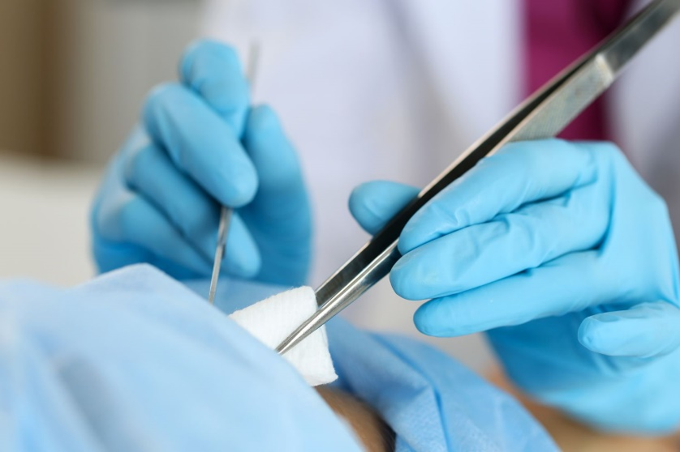
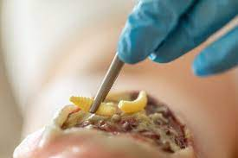
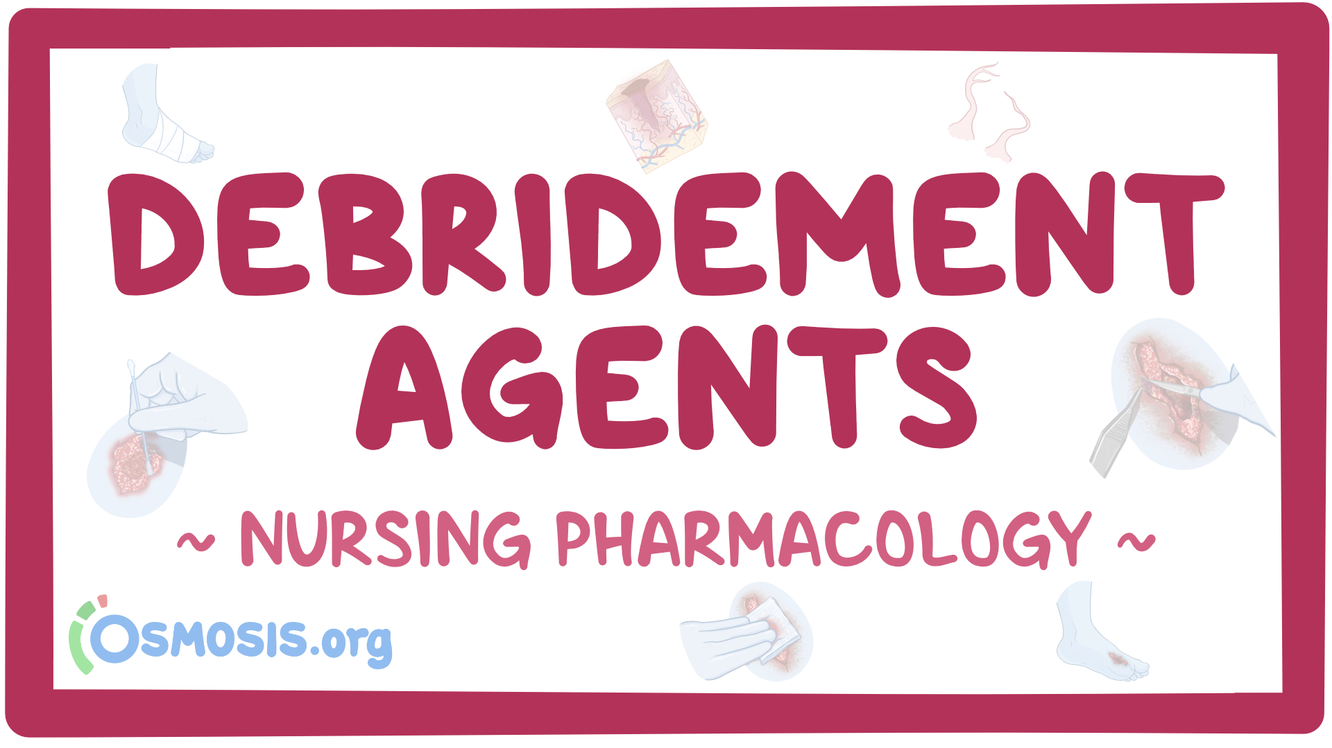
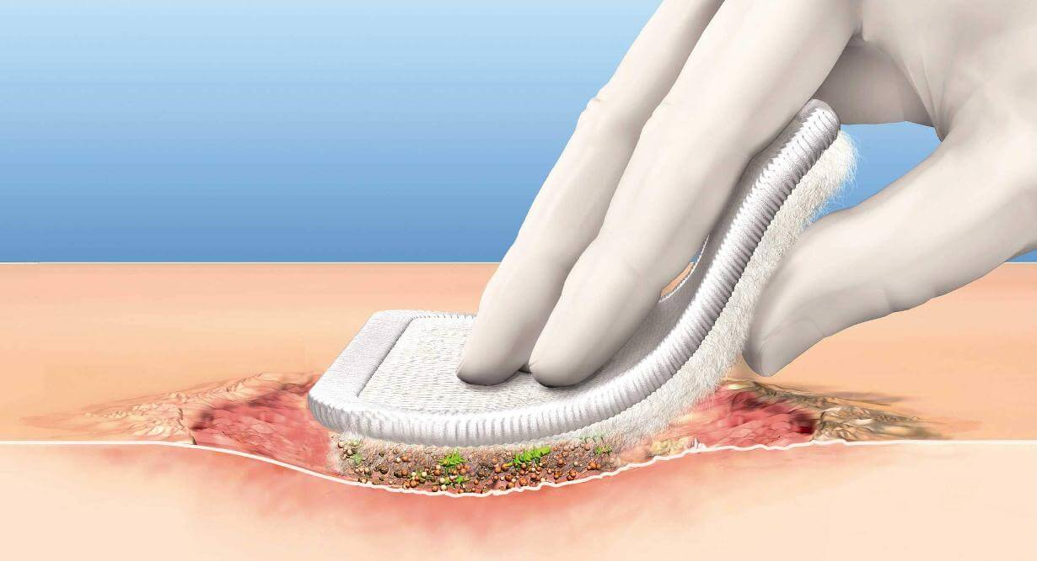
SANTYL Ointment

Slide 11
علائم عفونت در زخم ها
I
کنترل عفونت
کنترل عفونت یک جنبه حیاتی است که نیاز به نظارت دقیق برای علائم بالینی وجود عفونت دارد.علائم کلاسیک عفونت زخم اغلب با مخفف CRIESخلاصه می شود:
• کالری (گرما): افزایش دمای موضعی در مقایسه با بافت اطراف، ناشی از پاسخ التهابی.
• قرمزی (قرمزی): اریتم. اطراف زخم، ناشی از اتساع عروق و افزایش جریان خون.
• سفتی (تورم): ادم بافت به دلیل تجمع مایع و سلول های التهابی.
• اگزودا: تغییر در مقدار، رنگ یا بوی تخلیه زخم، که می تواند علامتی برای وجود عوامل بیماری زا.
• علائمی مانند درد: افزایش درد یا حساسیت می‌تواند نشان‌دهنده یک فرآیند عفونی باشد. اگر عفونت به خارج از محل زخم گسترش یابد، علائم سیستمیک مانند تب، لرز و ضعف ممکن است رخ دهد.
وجود این نشانه ها نیازمند توجه فوری بالینی برای مدیریت عفونت و کاهش تاثیر آن بر مسیر بهبود زخم است.
آزمایش میکروبیولوژیک ممکن است برای شناسایی ارگانیسم های ایجاد کننده و هدایت درمان ضد میکروبی مناسب به کار گرفته شود.
کنترل عفونت یک جزء پویا از چارچوب TIME است که بر اهمیت تشخیص زودهنگام و مداخله برای جلوگیری از پیشرفت عفونت و ارتقای نتایج بهینه بهبود زخم تاکید دارد.

Slide 12


روش هایی برای مدیریت و پیشگیری از عفونت زخم
کنترل عفونت در مدیریت زخم یک رویکرد چند وجهی است که هم پیشگیری و هم مدیریت فعال عفونت زخم را در بر می گیرد.
روش‌های اولیه برای مدیریت و پیشگیری از عفونت زخم شامل بهداشت دقیق زخم، استفاده مناسب از داروهای ضد میکروبی و استفاده از پروتکل‌های پانسمان مبتنی بر شواهد است.
بهداشت زخم شامل پاکسازی منظم با محلول هایی است که دبریز ها را بدون آسیب رساندن به بافت جدید از بین می برد. استفاده عاقلانه از ضد میکروبی موضعی و آنتی بیوتیک های سیستمیک با اصول نظارت بر ضد میکروبی برای ممانعت از مقاومت مد نظر قرار می گیرد.
انتخاب پانسمان نقش اساسی دارد. پانسمان‌های حاوی نقره یا ید می‌توانند اثر ضد میکروبی داشته باشند، در حالی که محیط مرطوب را برای بهبودی حفظ می‌کنند.
علاوه بر این، حفظ کنترل قند خون در بیماران دیابتی و اطمینان از حمایت تغذیه ای از عوامل سیستمیک هستند که به طور قابل توجهی بر کنترل عفونت تأثیر می گذارند.
این روش‌ها با مؤلفه “I” چارچوب TIME، با هدف ایجاد محیط زخم نامطلوب برای تکثیر میکروبی، مطابقت دارند و در نتیجه از روند بهبود زخم در برابر عوارض عفونی محافظت می‌کنند.

Slide 13
Notes:
CFU/G=COLONY FORMING UNITS PER GRAM

Slide 14
نقش رطوبت در بهبود زخم
M
تعادل رطوبت
تعادل رطوبت یک عامل مهم در بهبود زخم است، زیرا به طور مستقیم بر فعالیت های سلولی و فرآیندهای بیوشیمیایی لازم برای ترمیم بافت تأثیر می گذارد.
سطح بهینه رطوبت، دبریدمان اتولیتیک را تسهیل می‌کند و به آنزیم‌های درون‌زا اجازه می‌دهد بافت‌های مرده را به طور موثر هضم کنند.
یک محیط مرطوب همچنین از رگ زایی، تشکیل رگ های خونی جدید، که برای رساندن مواد مغذی و اکسیژن به بستر زخم ضروری است، پشتیبانی می کند.
علاوه بر این، رطوبت به حفظ دمایی کمک می کند که تکثیر فیبروبلاست و سنتز کلاژن، اجزای کلیدی ماتریکس خارج سلولی و بافت گرانولاسیون را افزایش می دهد.
اگرچه یک بستر زخم بیش از حد خشک منجر به خشک شدن بافت و مرگ سلولی شود، در عین حال رطوبت بیش از حد می تواند باعث خیساندن و جلوگیری از مهاجرت کراتینوسیت شود.
این جنبه از مراقبت از زخم در”M” چارچوب TIME گنجانده شده است، و اهمیت انتخاب های پانسمان مناسب برای مدیریت اگزودا و حفظ سطح رطوبت مناسب برای هر مرحله از فرآیند بهبود را برجسته می کند.
Notes:
. These enzymes include:1. Proteolytic Enzymes: These enzymes break down proteins in the necrotic tissue.2. Collagenolytic Enzymes: These enzymes specifically target and break down collagen, a major component of dead tissue.3. Matrix Metalloproteinases (MMPs): These are a group of enzymes that degrade various components of the extracellular matrix, aiding in the removal of dead

Slide 15


نحوه دستیابی و حفظ سطح رطوبت مطلوب
دستیابی و حفظ سطح رطوبت مطلوب در محیط زخم شامل استفاده از پانسمان های پیشرفته زخم است که می تواند ترشحات اضافی را جذب کند و در عین حال رطوبت کافی را برای جلوگیری از خشک شدن زخم حفظ کند.
هیدروکلوئیدها، هیدروژل‌ها و پانسمان‌های فوم نمونه‌هایی از پانسمان‌های نگهدارنده رطوبت هستند که یک محیط درمانی مرطوب را برای مهاجرت و تکثیر سلولی فراهم می‌کنند.
علاوه بر این، پانسمان‌های آلژینات برای زخم‌هایی با ترشح قابل توجهی مفید هستند، زیرا می‌توانند مقادیر زیادی مایع را جذب کرده و یک ژل تشکیل دهند و یک رابط مرطوب را حفظ کنند.
استفاده از پانسمان های فیلم نیمه تراوا همچنین می تواند به تنظیم رطوبت با اجازه تبادل اکسیژن و بخار و جلوگیری از آلودگی باکتریایی کمک کند.
ارزیابی منظم زخم و تنظیم نوع پانسمان و دفعات تغییر با توجه به سطح ترشح زخم و مرحله بهبودی ضروری است.
این رویکرد مناسب تضمین می‌کند که بستر زخم در سطح رطوبت مطلوب باقی می‌ماند، روند بهبود طبیعی را ارتقا می‌دهد و منجر به نتایج بهتر می‌شود.
“M" در چارچوب TIME بر اهمیت تعادل رطوبت به عنوان یک جنبه پویا و پاسخگو در مدیریت مراقبت از زخم تاکید می کند.

Slide 17
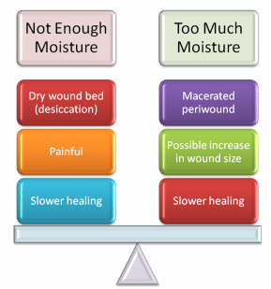

Slide 18
استراتژی هایی برای ارتقای پیشرفت لبه زخم
E
لبه زخم
کمک به پیشرفت لبه زخم یک هدف کلیدی در درمان زخم های مزمن است و بخشی جدایی ناپذیر از مولفه “ “ E در چارچوب TIME است.
استراتژی‌های کمک به پیشرفت لبه زخم شامل ایجاد محیطی مناسب برای مهاجرت و تکثیر سلولی است. درمان زخم با فشار منفی( NPWT) تکنیکی است که به طور گسترده مورد استفاده قرار می گیرد و به تشکیل بافت گرانوله و نزدیک شدن لبه های زخم کمک می کند.
استفاده از فاکتورهای رشد و پروتئین های ماتریکس خارج سلولی نیز می تواند فعالیت های سلولی ضروری برای بسته شدن زخم را تحریک کند.
پانسمان های غیر چسبنده می توانند از بستر زخم محافظت کنند در حالی که به سلول های اپیتلیال اجازه می دهند در سراسر سطح مهاجرت کنند.
علاوه بر این، تکنیک‌های کاهنده فشار، برای کاهش فشار و نیروهای شیرینگ که می‌توانند مانع پیشروی لبه شوند، استفاده می‌شوند.
دبریدمان منظم برای برداشتن لبه‌های هیپرکراتوز نیز می‌تواند مفید باشد. این استراتژی‌ها مبتنی بر درک کامل پاتوفیزیولوژی زخم هستند و بر اساس نیازهای بیمار طراحی شده‌اند و تضمین می‌کنند که لبه‌های زخم به سمت بهبودی به شیوه‌ای بهینه حرکت می‌کنند.
Notes:
UrgoTul™: A conformable hydrophilic wound interface with LipidoColloid technology that ensures atraumatic removal and an ideal moist wound environment.2. 3M™ Adaptic™ Touch Non-Adhering Silicone Dressing: A non-adherent, flexible, open-mesh silicone primary wound contact layer.3. Atrauman® Silicone Wound Contact Layer: A non-adherent, open network mesh coated with transparent silicone on both sides for protection and atraumatic treatment-category.4. Biatain® Contact: A one-sided silicone wound contact layer designed to protect wounds from secondary dressing change.5. Cardinal Health™ Petrolatum Emulsion Contact Layer: Sterile, occlusive wound dressings made with a flexible, non-adherent knitted cellulose acetate fabric coated with a formulated petrolatum emulsion

Slide 19


اهمیت حفظ سلامت لبه های زخم
حفظ لبه های زخم یکی از جنبه های اساسی مراقبت برای اپیتلیال شدن، فرآیندی که سلول های اپیتلیال مهاجرت می کنند، تکثیر می شوند و تمایز می یابند تا سطح زخم را بپوشانند، بسیار مهم است.
لبه‌های سالم، بستری پایدار برای این سلول‌ها فراهم می‌کنند تا بر روی بستر زخم پیشروی کنند.
در مقابل، لبه‌های آسیب‌دیده نظیرخیسانده، پینه‌دار یا نکروزه می‌توانند با ایجاد یک مانع فیزیکی برای مهاجرت سلولی، روند بهبودی را متوقف کنند.
لبه های ناسالم زخم را مستعد ابتلا به عفونت و روند ترمیم را مختل کنند.
استراتژی‌های حفظ سلامت لبه‌های زخم شامل دبریدمان منظم، محافظت در برابر ضربه‌های خارجی و استفاده از پانسمان‌های مناسب است که از محیط مرطوب زخم پشتیبانی می‌کند.
“E” در چارچوب TIME بر اهمیت این جنبه تاکید می کند، و تاکید می کند که ارتقای لبه های زخم سالم برای موفقیت کلی استراتژی های مدیریت زخم ضروری است. این رویکرد تضمین می کند که روند بهبود زخم بدون وقفه به سمت بسته شدن موفقیت آمیز پیش می رود.

Slide 20
مطالعه موردی: یک بیمار زن 78 ساله با محدودیت حرکتی به دلیل سکته مغزی در یک مرکز مراقبت طولانی مدت بستری شد. او پس از استراحت طولانی مدت در بستر، دچار آسیب فشاری گرید III ناحیه پاشنه خود شد.
کاربرد چارچوب TIME
مدیریت بافت: پس از ارزیابی اولیه، آسیب فشاری دارای بافت نکروزه بود. تیم مراقبت، دبریدمان اتولیتیک را با استفاده از پانسمان های هیدروژل برای تسهیل برداشتن بافت مرده، ایجاد بستر تمیز زخم که برای بهبودی مفید است، انجام دادند.
• کنترل عفونت: زخم علائم عفونت موضعی، از جمله قرمزی و افزایش ترشحات را نشان داد. پس از تهیه سواب برای کشت، بیمار تحت درمان موضعی ضد میکروبی قرار گرفت و بر اساس نتایج حساسیت آنتی بیوتیک های سیستمیک تجویز شد.
تعادل رطوبت: زخم نسبتاً اگزوداتیو بود. یک پانسمان فوم نیمه تراوا به دلیل توانایی آن در مدیریت اگزودا و حفظ محیط ترمیم مرطوب بدون ایجاد خیساندن پوست اطراف انتخاب شد. تیم یک کرم مانع را برای محافظت از پوست اطراف زخم استفاده کرد
حفظ لبه های زخم:درمان زخم با فشار منفی را برای تقویت تشکیل بافت گرانوله و تسهیل پیشرفت لبه آغاز کرد.
پیامد:طی چند هفته، زخم به مداخلات پاسخ مثبت داد. بافت نکروز با موفقیت برداشته شد، عفونت برطرف شد و اگزودای زخم به خوبی مدیریت شد. آسیب فشار به گرید I پیشرفت کرد، با کاهش قابل توجهی در اندازه و بافت گرانوله سالم موجود. لبه‌های زخم شروع به پیشروی کردند که نشان‌دهنده حرکت به سمت بهبود است.
نتیجه‌گیری: این مطالعه موردی کاربرد موفقیت‌آمیز چارچوب TIME را در یک محیط بالینی نشان می‌دهد که منجر به بهبود نتایج بیمار می‌شود. با پرداختن به هر یک از اجزای چارچوب، تیم مراقبت های بهداشتی توانست آسیب فشاری را به طور موثر مدیریت کند، بهبودی را بهبود بخشد و از وخامت بیشتر جلوگیری کند.

Slide 21
اقدامات پرستاری
بافت: پرستاران باید زخم را از نظر بافت غیرقابل زنده ارزیابی کنند، که ممکن است شامل بافت نکروزه، اسلاف یا بقایای خارجی باشد. توصیه این است که زخم را دبرید کنید تا چنین بافتی برداشته شود، زیرا می تواند مانع از بهبودی شود.
عفونت: کنترل عفونت بسیار مهم است. پرستاران باید به دنبال علائم عفونت مانند قرمزی، گرمی، تورم، درد یا بو باشند. مدیریت عفونت ممکن است شامل استفاده از پانسمان های ضد میکروبی و آنتی بیوتیک های سیستمیک در صورت لزوم باشد.
رطوبت: حفظ تعادل رطوبت مناسب ضروری است. پرستاران باید با استفاده از پانسمان هایی که مایع اضافی را جذب می کنند و در عین حال رطوبت را حفظ می کنند، اگزودا را مدیریت کرده و بستر زخم را به طور مناسب مرطوب نگه دارند تا ترمیم را بهبود بخشند.
لبه زخم: پرستاران باید اطمینان حاصل کنند که لبه های زخم در حال پیشروی هستند و متوقف نمی شوند. اگر لبه ها به سمت بسته شدن حرکت نمی کنند، مداخلاتی مانند رسیدگی به شرایط زمینه ای یا بهینه سازی محیط زخم ضروری است.

Slide 22
نتیجه گیری
چارچوب TIME جزء جدایی ناپذیر مدیریت زخم مدرن است که رویکردی ساختاریافته برای ارزیابی و درمان زخم های مزمن ارائه می دهد.
با تمرکز بر بافت بستر زخم، کنترل عفونت، تعادل رطوبت، و پیشرفت لبه زخم، پرستاران می توانند ماهیت پیچیده ترمیم زخم را بررسی کنند.
استفاده از این چارچوب یک ارزیابی جامع را تسهیل می‌کند و اطمینان می‌دهد که تمام جنبه‌های حیاتی مراقبت از زخم در نظر گرفته می‌شود.
اهمیت چارچوب TIME را نمی توان انکارکرد. این بستر ارائه مراقبت مبتنی بر شواهد و بیمار محور است که برای بهبود مؤثر زخم ضروری است. چارچوب TIME از طریق کاربرد سیستماتیک خود به طور قابل توجهی به بهبود نتایج بالینی کمک می کند و کیفیت زندگی بیماران مبتلا به زخم های مزمن را افزایش می دهد. بنابراین، سنگ بنای زمینه مراقبت از زخم باقی می ماند و پرستاران و درمانگران را به سمت استراتژی های درمانی بهینه راهنمایی می کند.

Slide 23
TIMERS wound bed preparation 2019!

Slide 24

با تشکر از توجه شما

